Slide 1

题型二 语言赏析题
——两句三年得，一吟双泪流

Slide 2
知识构建
语言赏析题
核心突破
规范养成

Slide 3
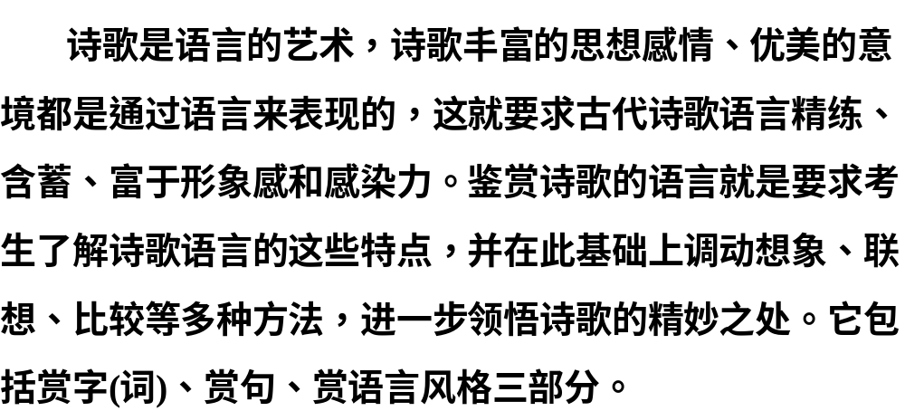

Slide 4
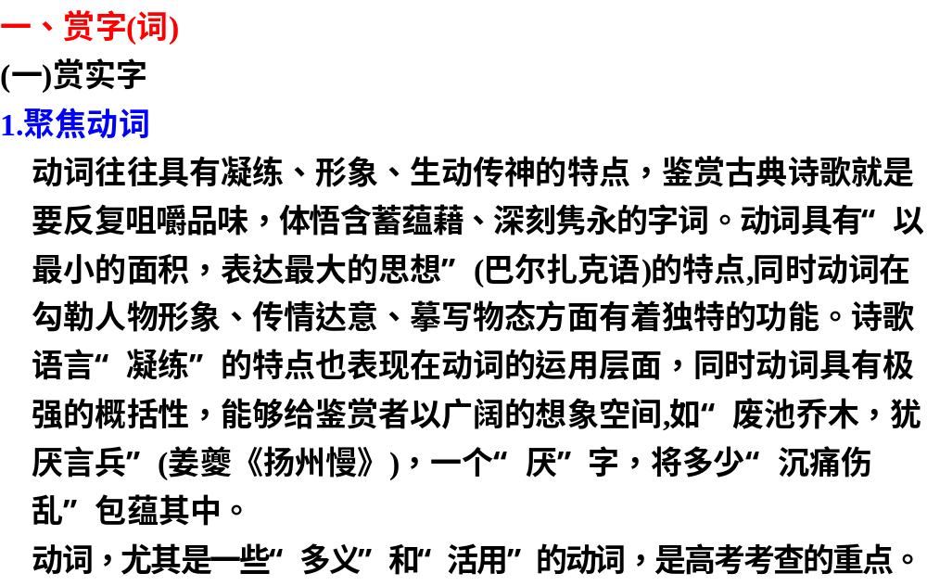

Slide 5
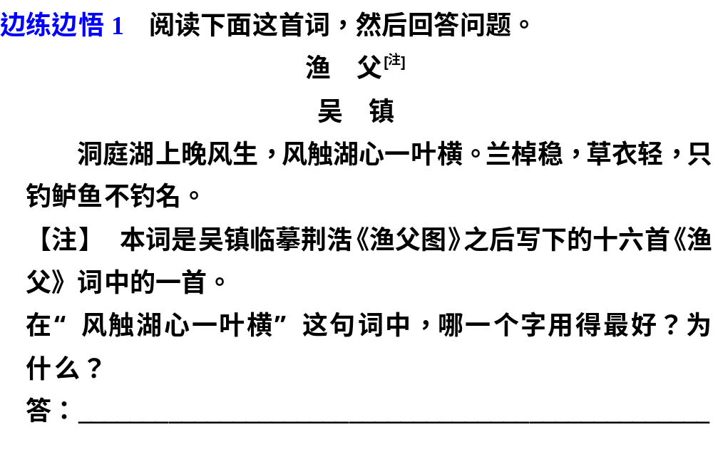

Slide 6
“触”字。“触”指的是“触碰”，微风轻轻触动湖水，水中的一只小舟随晚风漂荡，体现了幽清明净的意境。

Slide 7
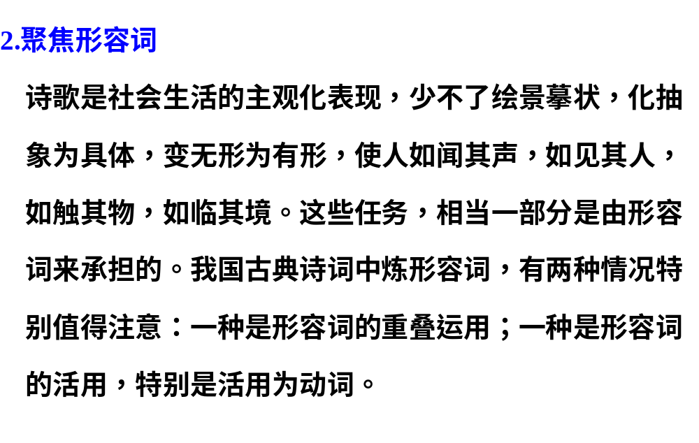

Slide 8
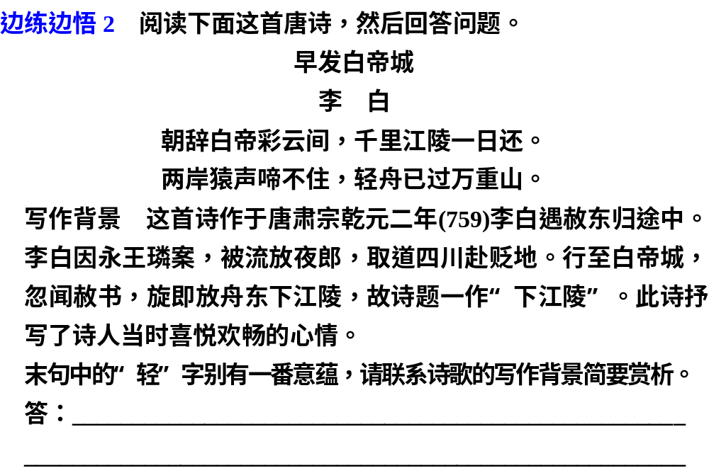
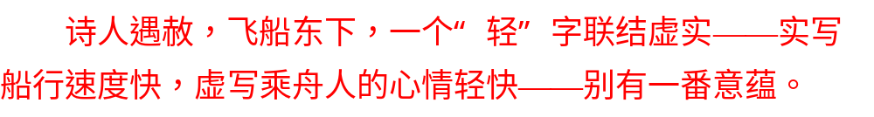

Slide 9
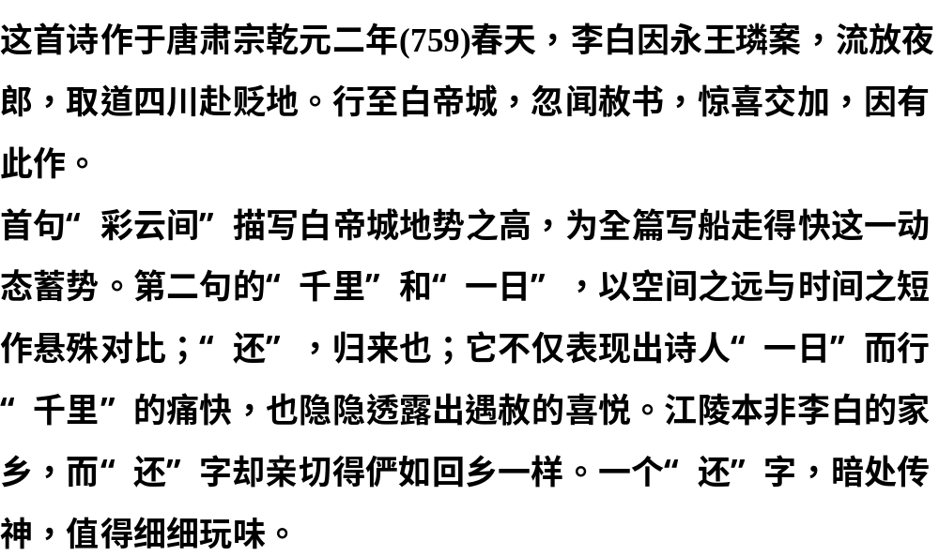
鉴赏

Slide 10
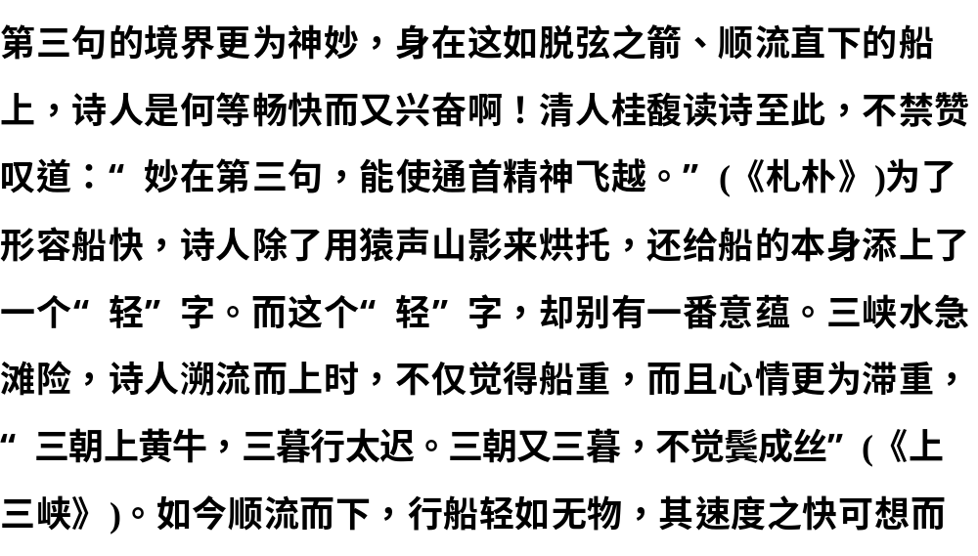
鉴赏

Slide 11
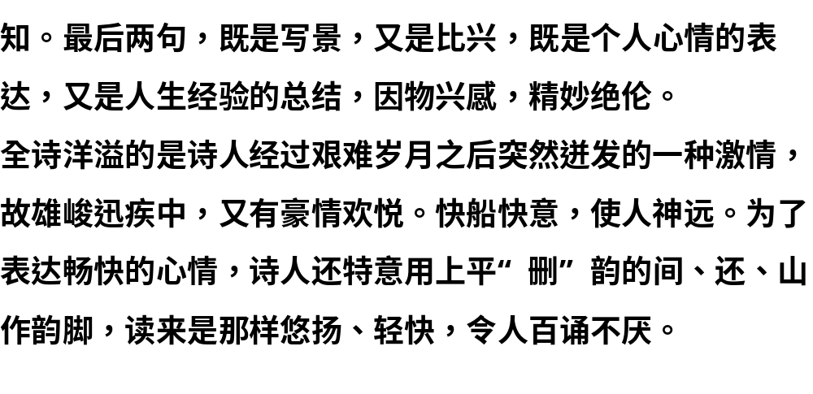
鉴赏

Slide 12
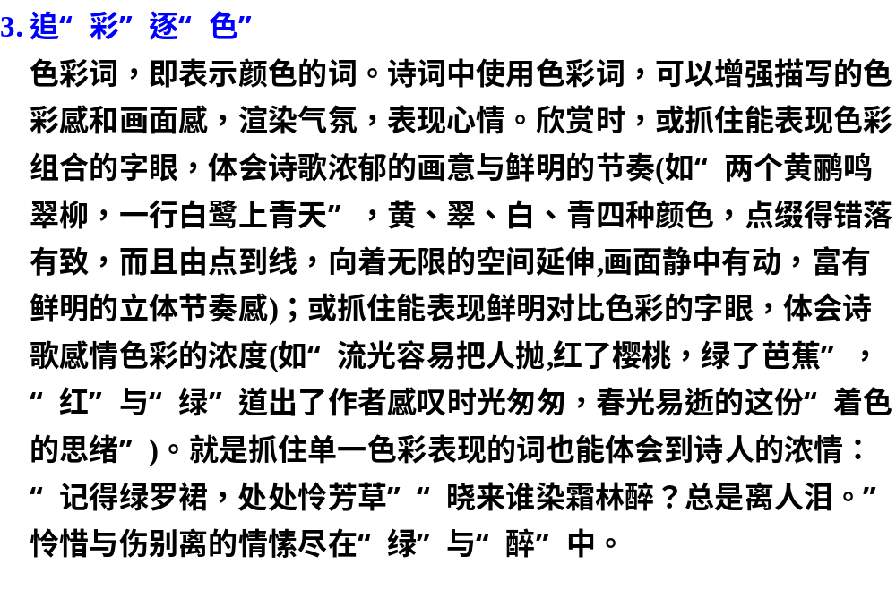

Slide 13
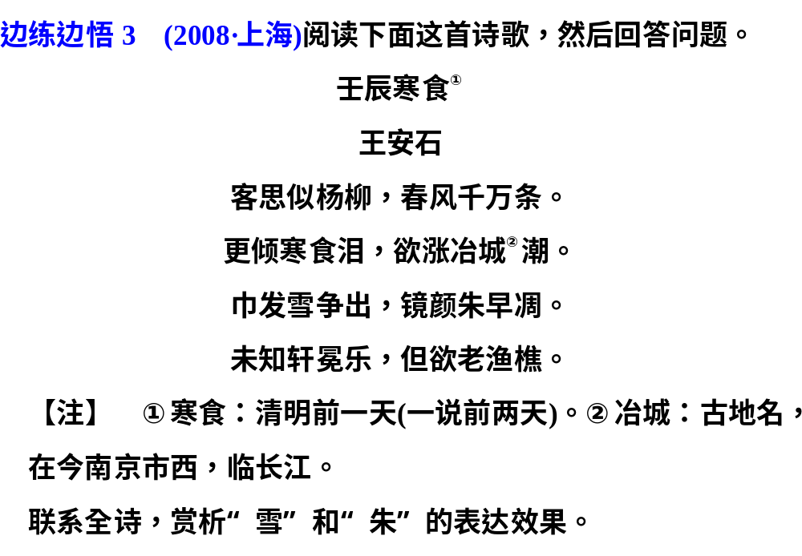

Slide 14
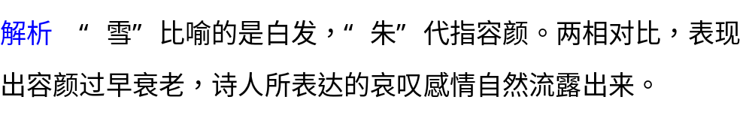

Slide 15
“雪”隐喻白发，与“朱”相对，产生强烈的色彩对比，隐含着诗人对过早衰老的感叹之情。这种悲叹与全诗抒发的客思之愁、寒食之哀以及为官不快的情绪融合在一起，使诗人关于衰老的感叹更为深沉。

Slide 16
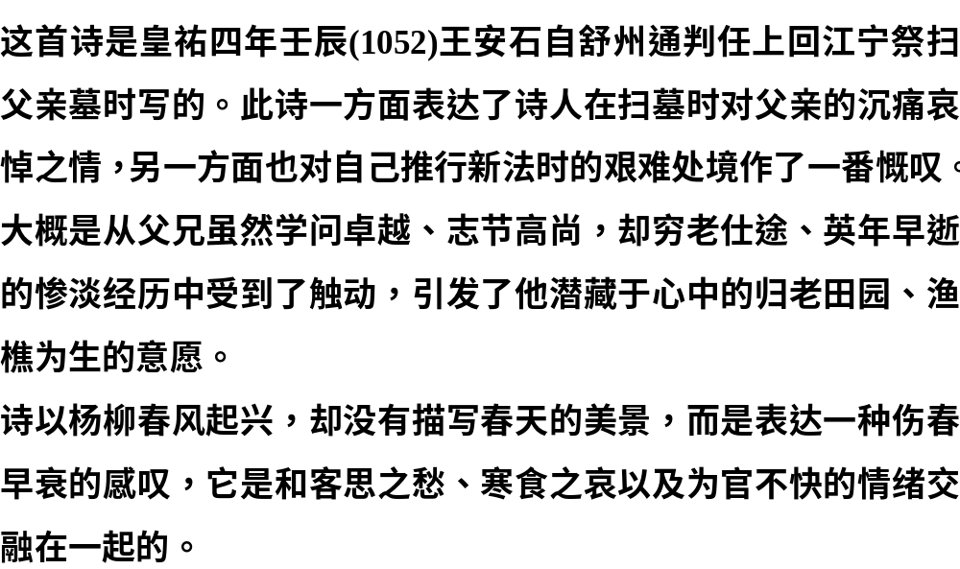
鉴赏

Slide 17
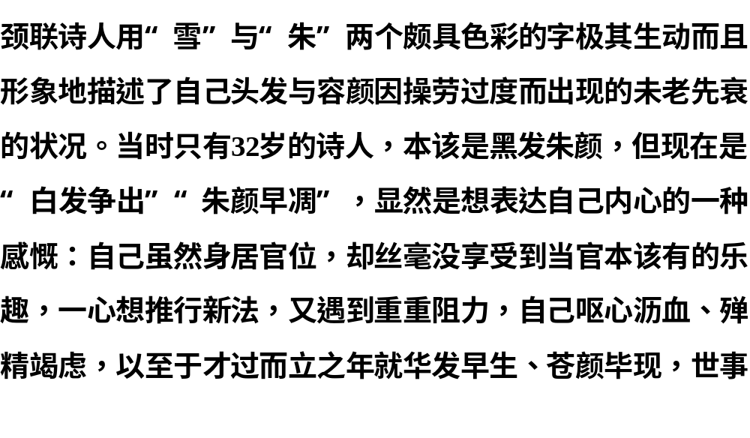
鉴赏

Slide 18
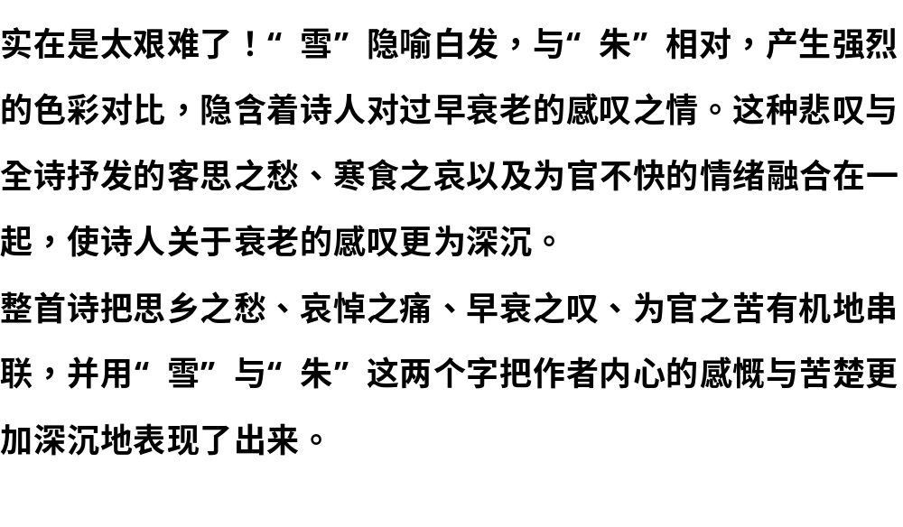
鉴赏

Slide 19
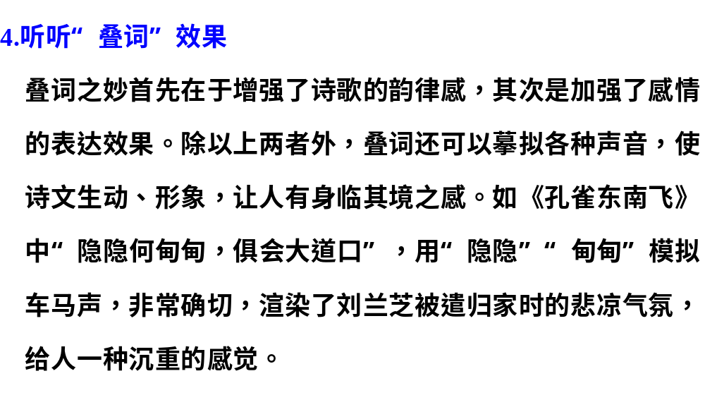

Slide 20
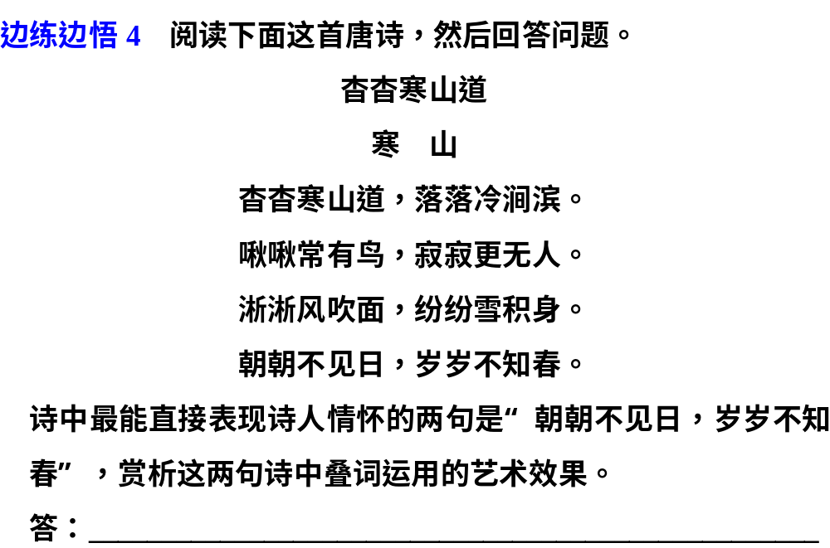

Slide 21
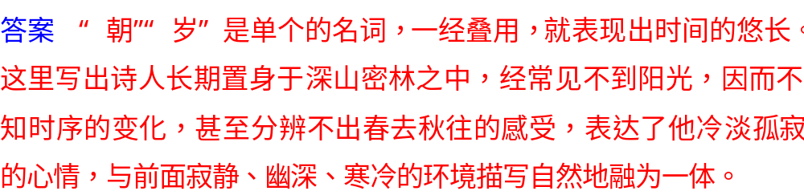

Slide 22
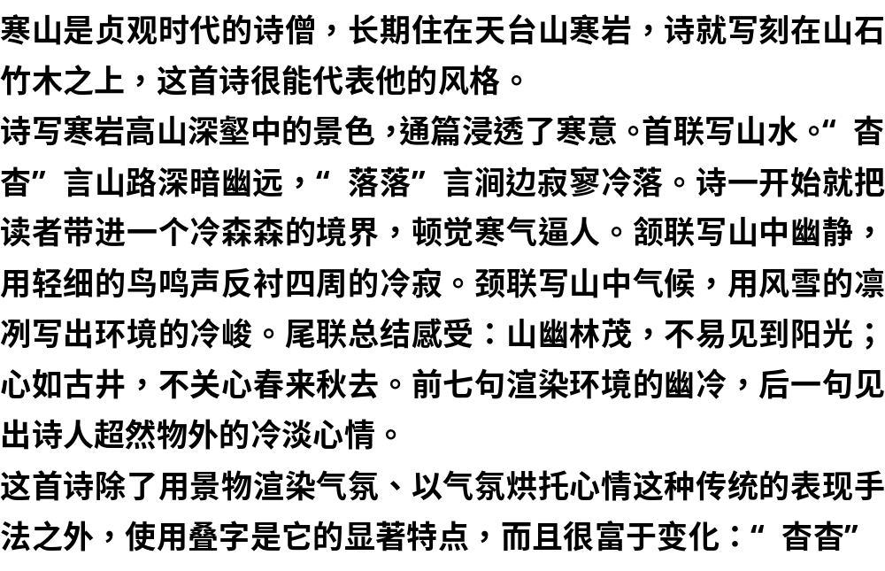
鉴赏

Slide 23
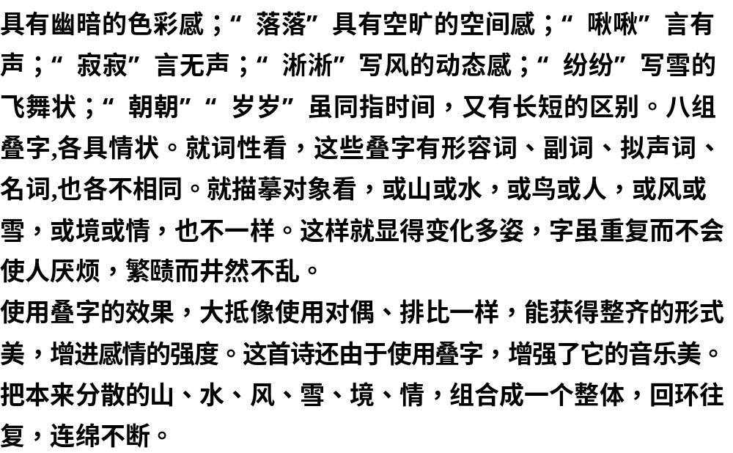
鉴赏

Slide 24
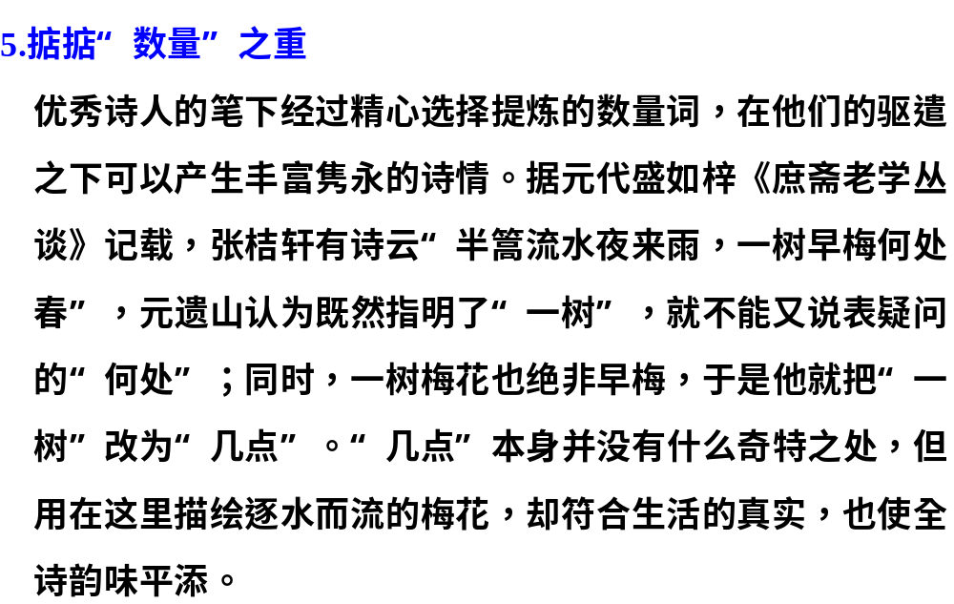

Slide 25
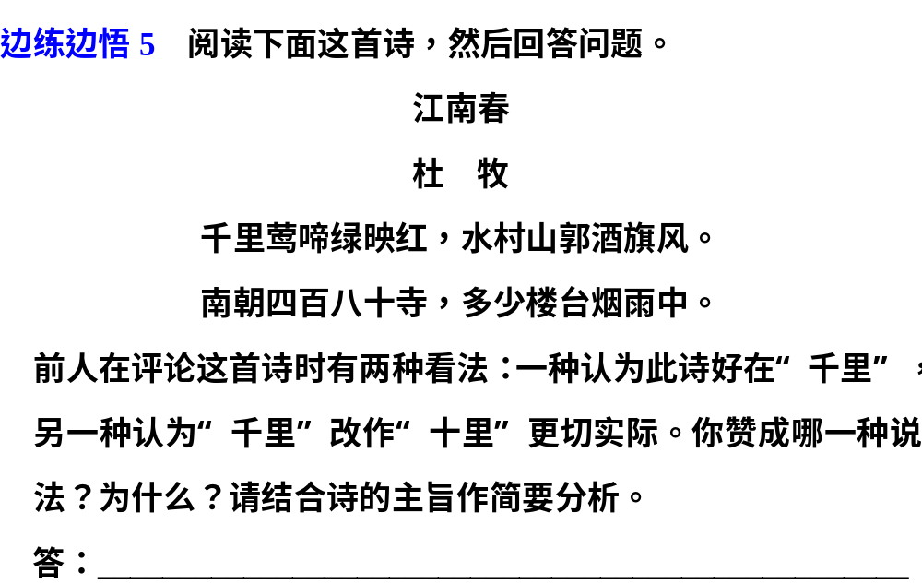

Slide 26
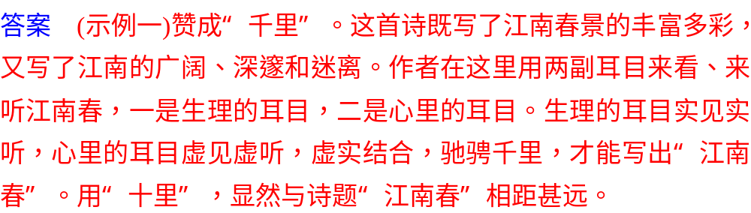

Slide 27
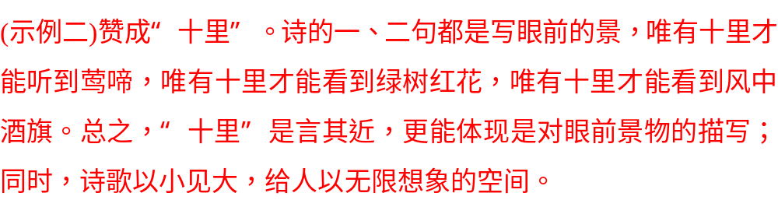

Slide 28
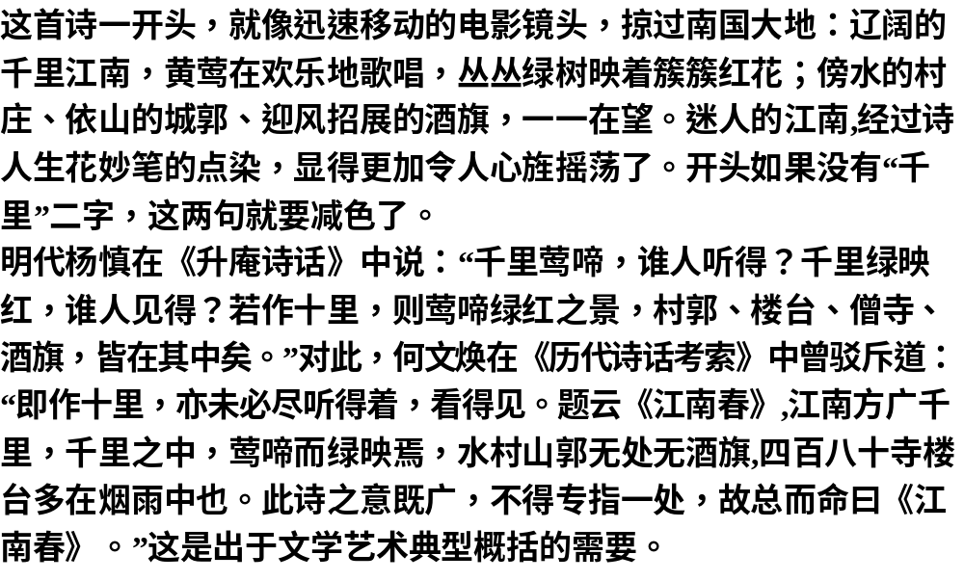
鉴赏

Slide 29
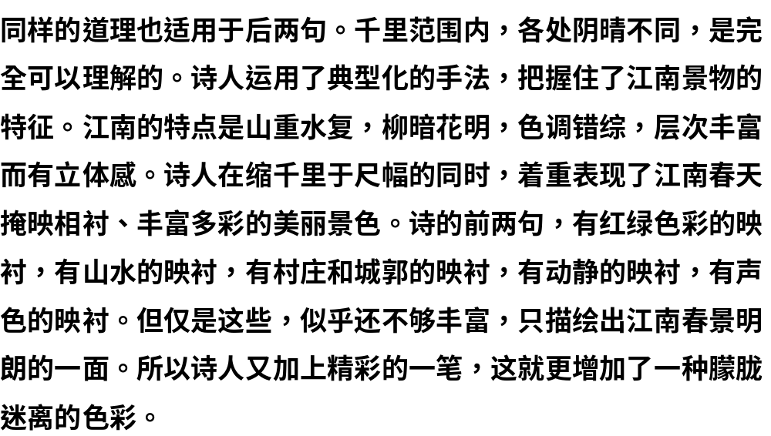
鉴赏

Slide 30
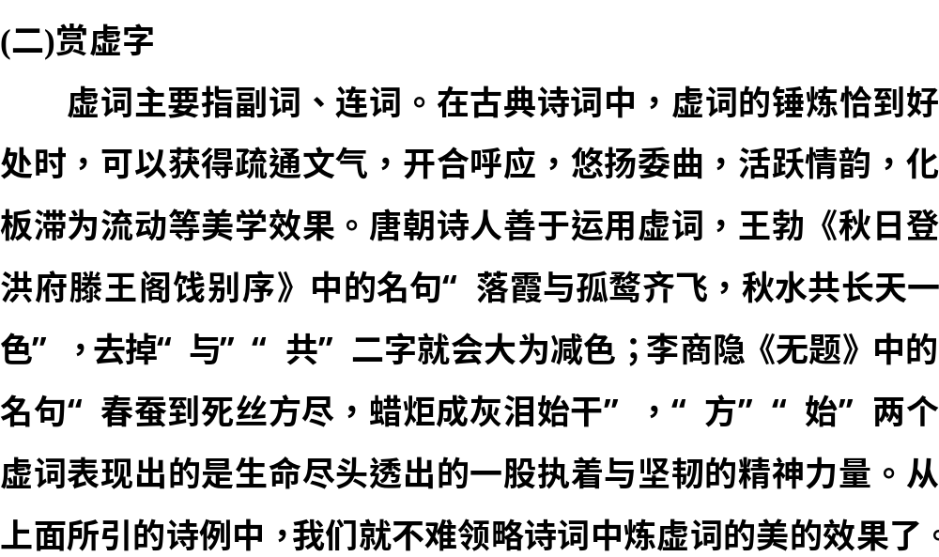

Slide 31
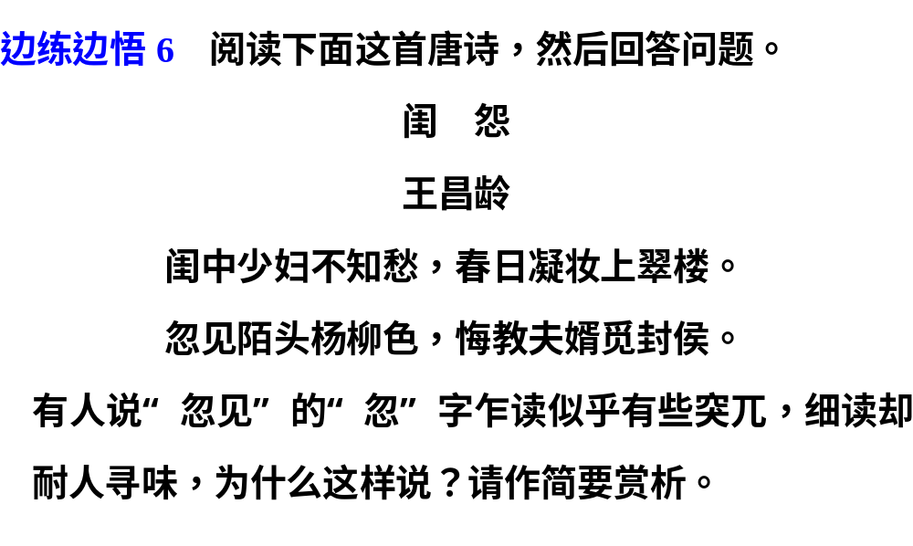

Slide 32
这是一首描写闺中女子形象的诗。女主人公本来要凝妆登楼，观赏春色，“忽见”惹起一腔幽怨。理解“忽”字的含义，不能只局限于此句，而应从全诗的内容和结构两方面来分析，找出其内在的联系。

Slide 33
从全诗来看，第三句是全诗的关键，“杨柳色”是“悔”的直接原因，但细细品味，“杨柳色”是外因,“悔”是内因，总有一天会爆发的。所以，“忽”字乍读似乎有些突兀，细读却极富神韵，极其准确地表现了潜藏在人内心的某种情感，平时并不觉得，一旦为外物所触发，不可自已地瞬间变化。

Slide 34
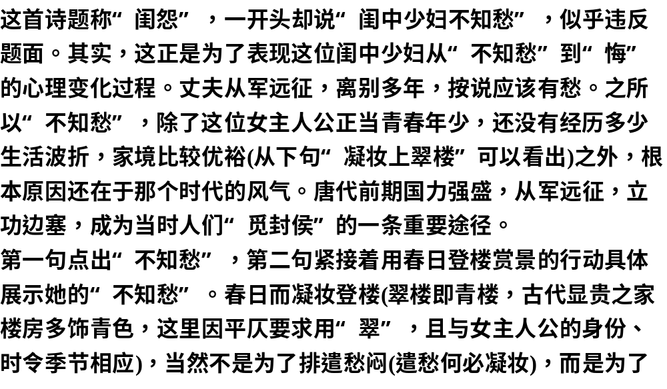
鉴赏

Slide 35
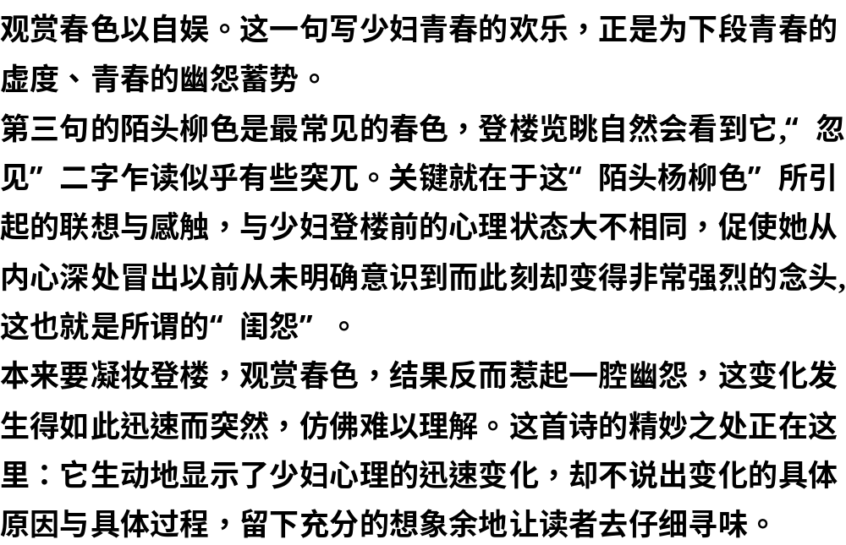
鉴赏

Slide 36
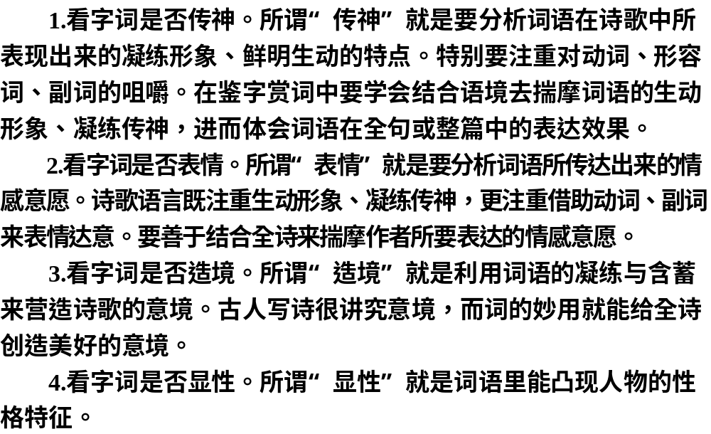
方法小结：赏析词语“四看”

Slide 37
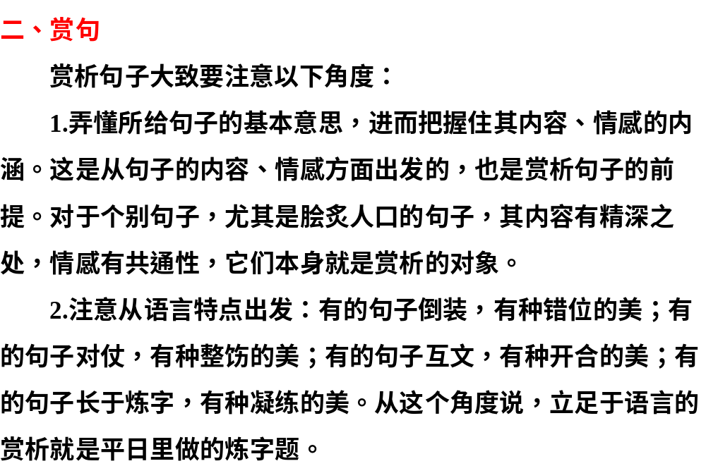

Slide 38
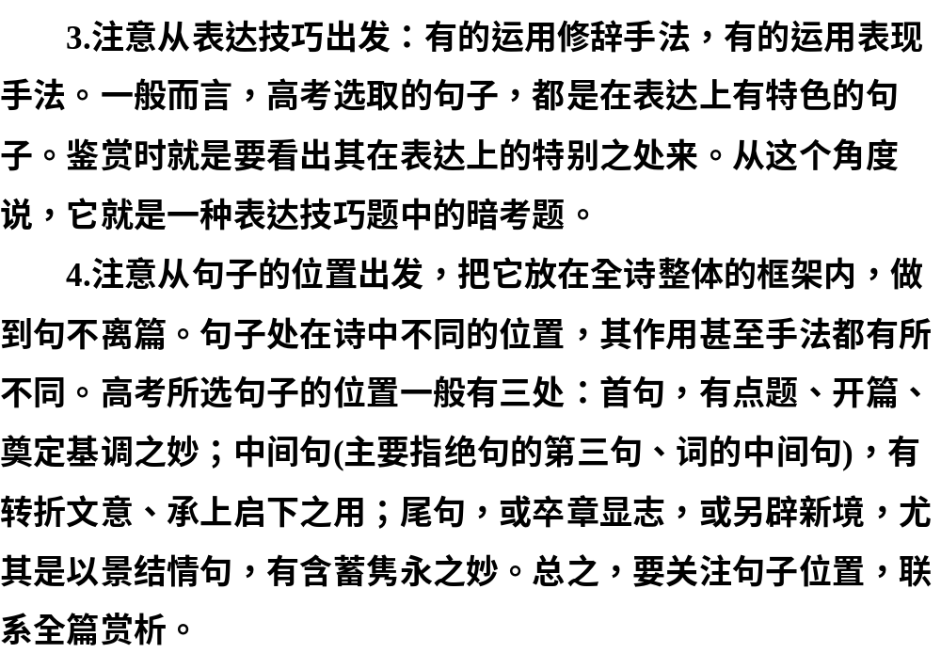

Slide 39
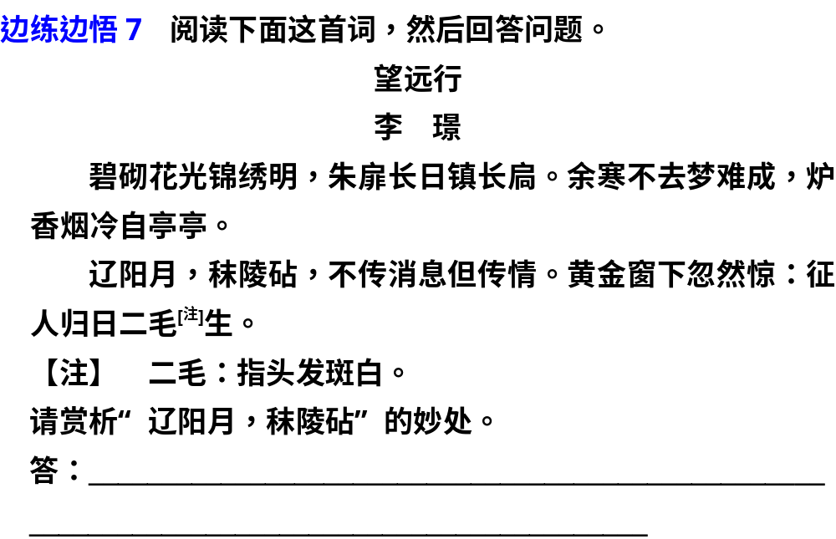

Slide 40
解析 答题要点为：画面描述，点出手法，表达效果，“手法”答成“意象叠加”亦可。

Slide 41
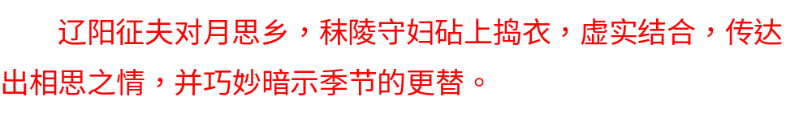

Slide 42
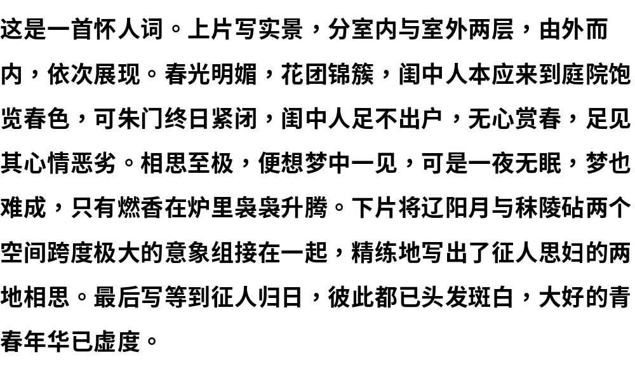
鉴赏

Slide 43
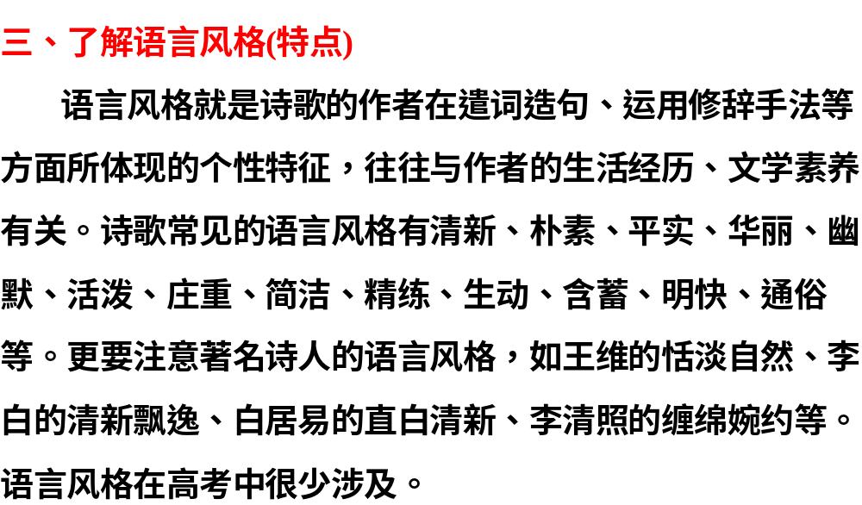

Slide 44
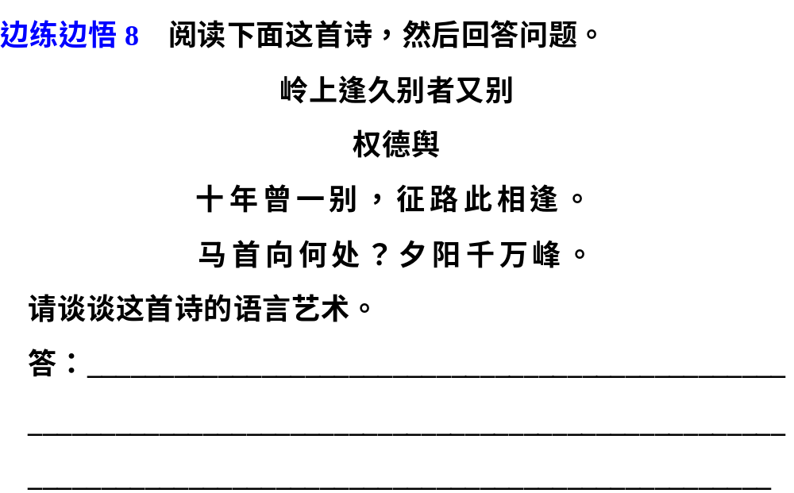
关键词

Slide 45
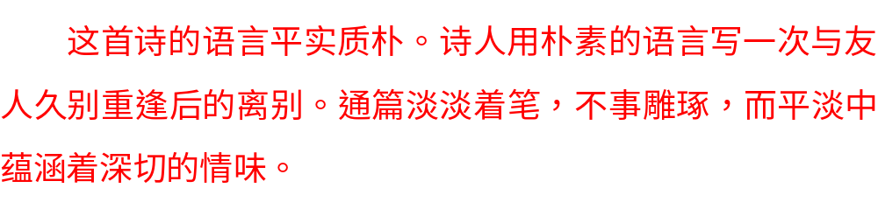
关键词

Slide 46
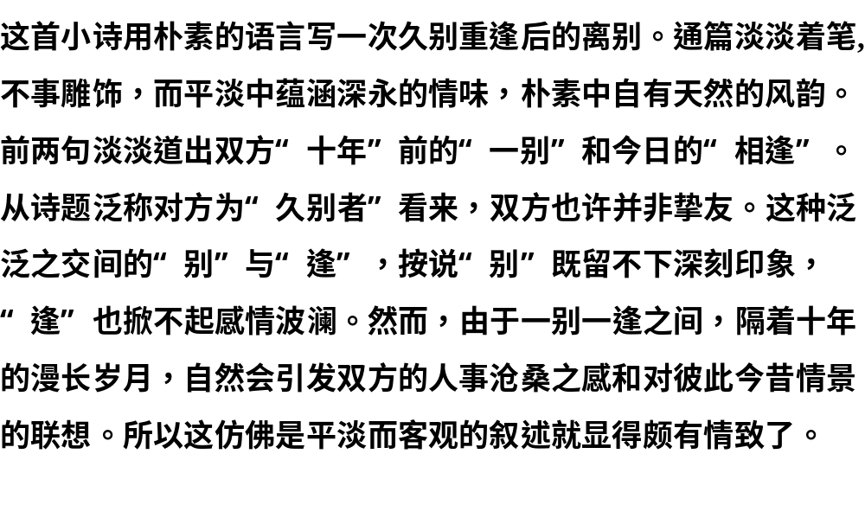
鉴赏

Slide 47
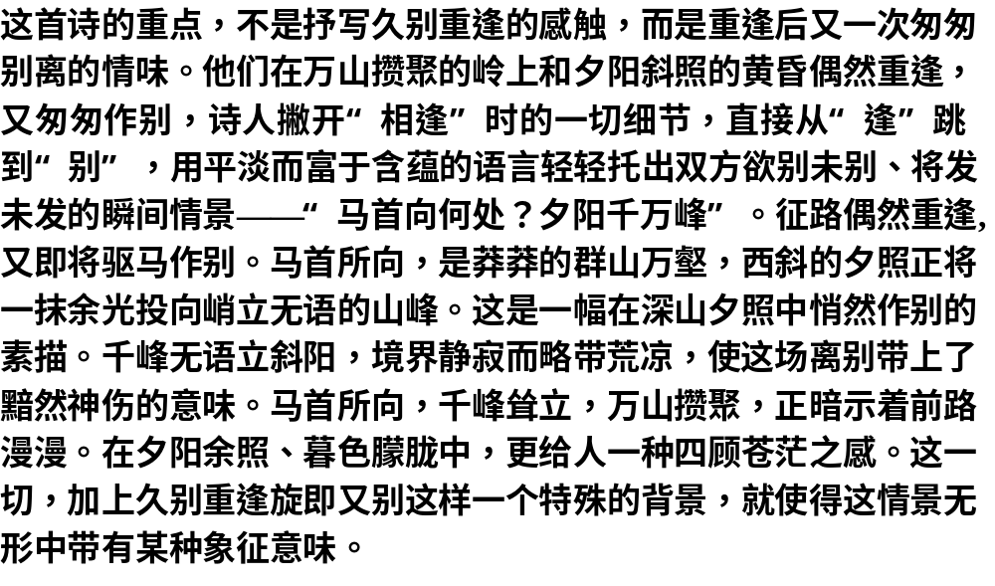
鉴赏

Slide 48
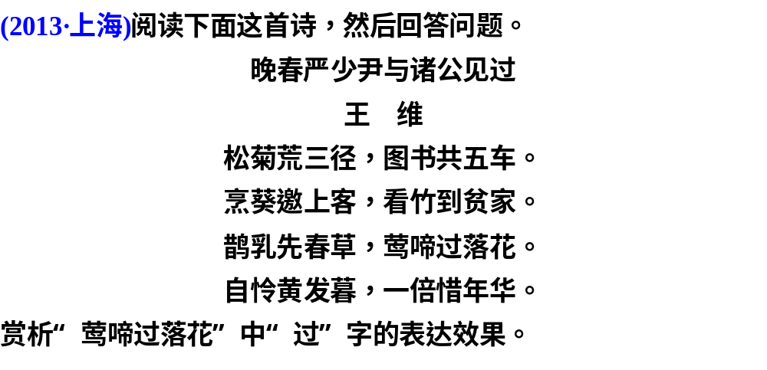
高考现场
因题突破
下面题目的答案是考生的现场答案，存在问题，请指出存在的问题并修改为满分答案。

Slide 49
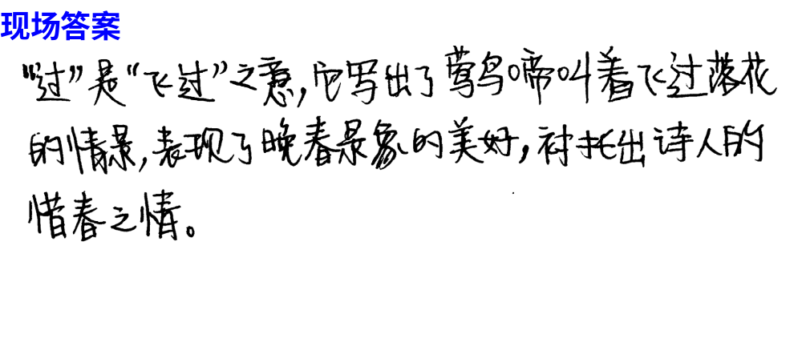
高考现场
因题突破

Slide 50
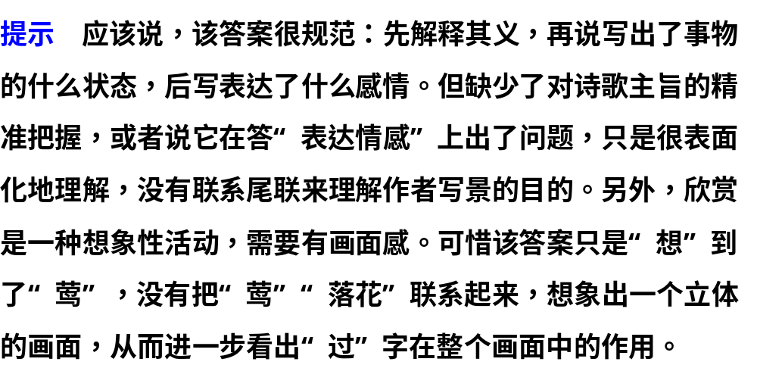
高考现场
因题突破

Slide 51
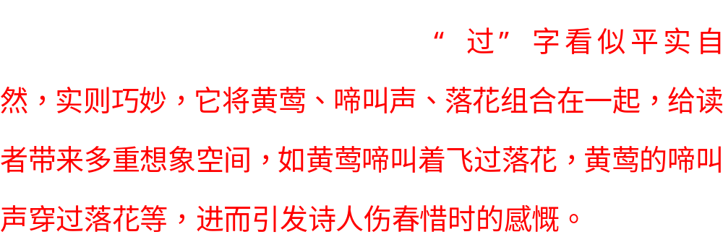
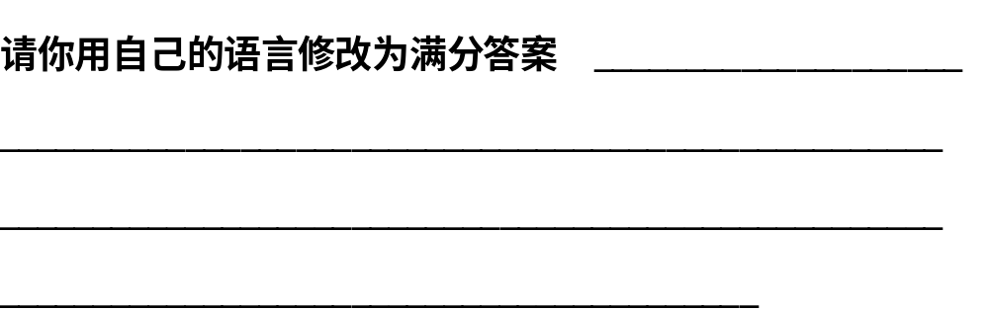
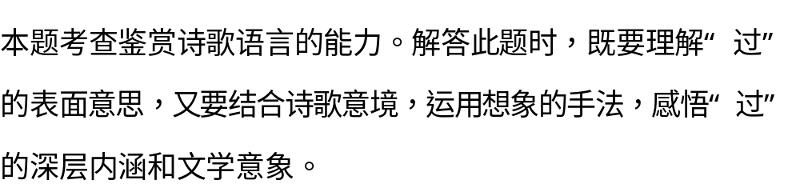
高考现场
因题突破
解析

Slide 52
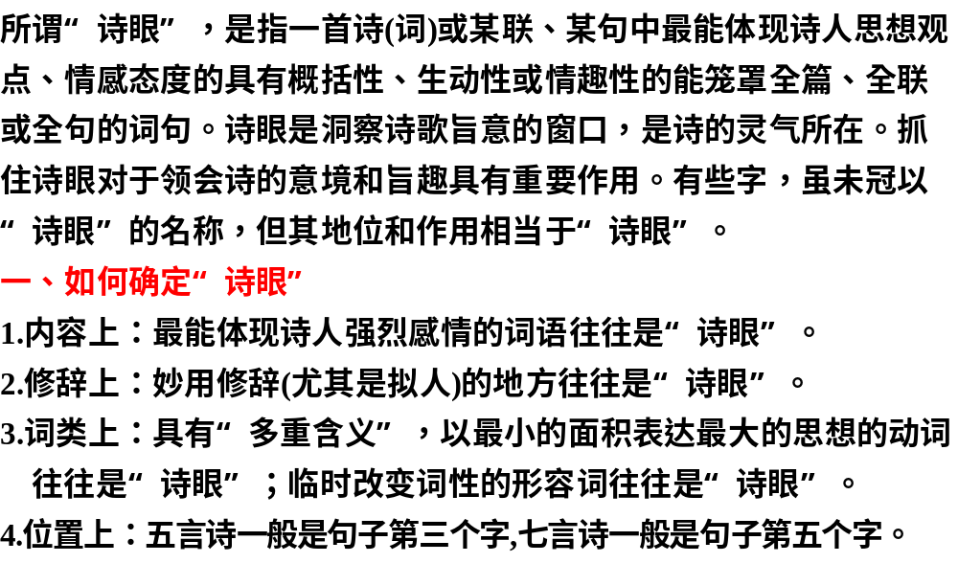
高考现场
因题突破

Slide 53
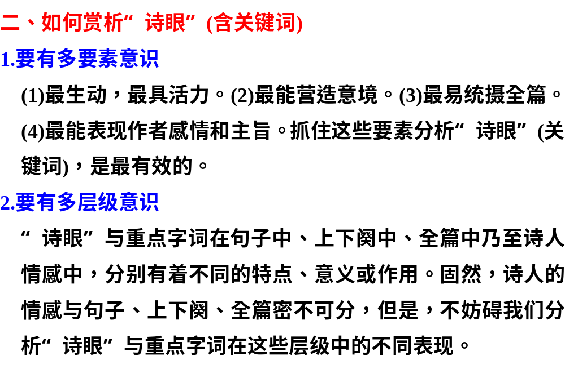
高考现场
因题突破

Slide 54
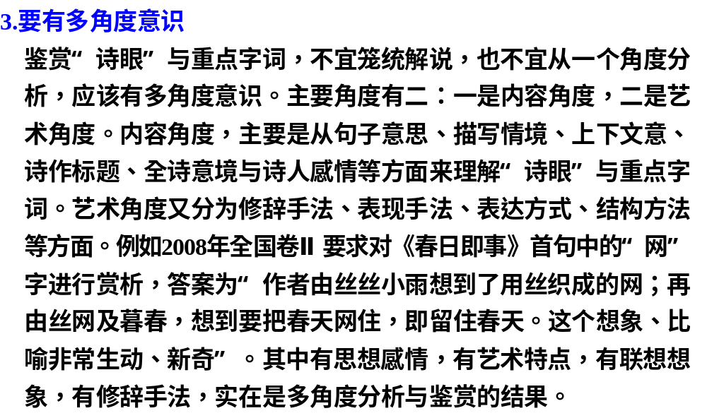
高考现场
因题突破

Slide 55

高考现场
因题突破

Slide 56
高考现场
因题突破

Slide 57
高考现场
因题突破
综观全诗，“天涯静”是各民族人民的共同追求，“乌孙归去不称王”表明民族关系已经妥善处理，边疆各族可以和睦共处。“静”字最能传神地表现人们的这种愿望和追求。

Slide 58

高考现场
因题突破

Slide 59

高考现场
因题突破
鉴赏

Slide 60

高考现场
因题突破
鉴赏

Slide 61

高考现场
因题突破

Slide 62

高考现场
因题突破

Slide 63

高考现场
因题突破

Slide 64

高考现场
因题突破
鉴赏

Slide 65

高考现场
因题突破
鉴赏

Slide 66

高考现场
因题突破
鉴赏

Slide 67


Slide 68


Slide 69


Slide 70


Slide 71


Slide 72


Slide 73


Slide 74


Slide 75

鉴赏

Slide 76

鉴赏

Slide 77

鉴赏

Slide 78


Slide 79


Slide 80


Slide 81


Slide 82


Slide 83


Slide 84

鉴赏

Slide 85

鉴赏

